Slide 1
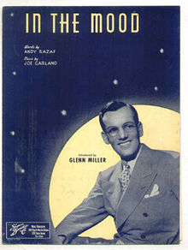
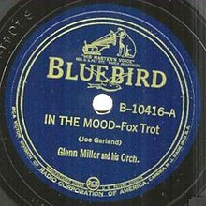

21.1 Moderní populární hudba ve 20., 30. a 40. letech 20. století
Elektronická učebnice - II. stupeň Základní škola Děčín VI, Na Stráni 879/2 – příspěvková organizace Hudební výchova
SWING
CHATTANOOGA CHOO CHOO
BIG BAND
JAZZ
IN THE MOOD
Autor: Mgr. Drahomíra Párová

Slide 2
21.2 Co už víš?
Elektronická učebnice - II. stupeň Základní škola Děčín VI, Na Stráni 879/2 – příspěvková organizace Hudební výchova
BLUES
RAGTIME
MPH VZNIKLA
V AMERICE
MINSTRELSKÁ PŘEDSTAVENÍ
NEWORLEANSKÝ JAZZ
SPIRITUÁLY
WORK SONGS

Slide 3
21.3 Jaké si řekneme nové termíny a názvy?
Elektronická učebnice - II. stupeň Základní škola Děčín VI, Na Stráni 879/2 – příspěvková organizace Hudební výchova
JAZZOVÝ VĚK
TANEČNÍ HUDBA
WHITE CHRISTMAS
IN THE MOOD
SYMFONICKÝ JAZZ
ROZHLAS
MIKROFON
SWING
GRAMOFONOVÝ PRŮMYSL
ORCHESTR GLENNA MILLERA
ZVUKOVÝ FILM
BIG BAND
CHARLESTON
BOOGIE WOOGIE

Slide 4
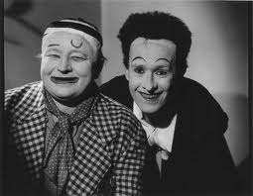
21.4 Co si řekneme nového?
Elektronická učebnice - II. stupeň Základní škola Děčín VI, Na Stráni 879/2 – příspěvková organizace Hudební výchova
TMAVOMODRÝ SVĚT
Osvobozené divadlo
české avantgardní divadlo
ve hrách zpěv, tanec, veselé i pro zamyšlení
hlavní představitelé: Jiří Voskovec
Jan Werich
Jaroslav Ježek
1927 – Vest pocket revue
proti nástupu nacismu - Osel a stín
filmy – Pudr a Benzín, Peníze nebo život
ŽIVOT JE JEN NÁHODA
DAVID A GOLIÁŠ

Slide 5
21.5 Procvičení a příklady
Elektronická učebnice - II. stupeň Základní škola Děčín VI, Na Stráni 879/2 – příspěvková organizace Hudební výchova
CHARLESTON
Pán a dáma stojí čelem k sobě.
Partnerova pravá ruka spočívá položena na zádech partnerky, mezi lopatkami.
Partnerčina levá ruka spočívá na partnerově paži, nebo rameni.
Partnerova levá a partnerčina pravá ruka jsou dlaněmi na sobě, ve výšce očí.
Základní krok pána: na první a druhou dobu se levá noha posune vzad a dotkne podlahy za tělem, ale váha se na ni nepřenáší. Na třetí a čtvrtou dobu se noha vrátí do základní polohy
a je na ni přenesena váha. Na pátou a šestou dobu se pravá noha vysune vpřed a dotkne podlahy před tělem. Na sedmou a osmou dobu se noha vrací zpět a váha je opět přenesena tak, aby se mohl základní krok opakovat.
Základní krok dámy je proveden obdobně, ale zrcadlově, takže začíná pravou nohou vpřed a pokračuje levou nohou vzad.

Slide 6
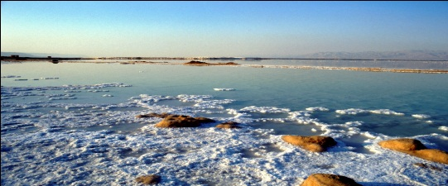
21.6 Něco navíc pro šikovné
Elektronická učebnice - II. stupeň Základní škola Děčín VI, Na Stráni 879/2 – příspěvková organizace Hudební výchova
ŽIVOT JE JEN NÁHODA
text: W+V
hudba:JaroslavJežek
^{G}Proč že se mi každou ^{B}noc o tom jen zdá^{G}, o tom jen ^{E}zdá,
jak v ^{A7}mém životě vyšla ^{G}má tak ^{D7}šťastná a ^{C}krás^{A7}ná ^{Cmaj7}hvěz^{D7}da.
^{G}Proč že se mi každou ^{B}noc o tom jen zdá, ^{G}že ta hvězda^{E}
mi ^{A7}dá to štěstí, o ně^{G}mž se ^{D7}mi ve dne ^{G}nez^{D#}dá.^{F, G, Emi6+}
^{Hmi}Zdání klame, mimoto každý sen,
který ^{D}v noci ^{Fdim}mí^{A7}vá^{A+}me, zaže^{D}ne ^{C}příš^{D7}tí den.^{D+}
®: ^{G}Život je jen ^{C7}náhoda, ^{G}jednou jsi dole jednou ^{G7}nahoře,
^{C}život plyne, ^{Cmi}jak voda ^{D#}a ^{G}smrt je ^{G6}ja^{D+}ko mo^{G}ře.^{Cmaj7, D+}
Každý k moři dopluje, někdo dříve a někdo později.
Kdo v životě miluje, ať neztrácí naději.
^{C}Až uvidíš v ^{C7}životě ^{C}zázraky, ^{G+}kte^{C}ré jenom ^{C7}láska ^{Gdim}u - ^{G}mí.
^{A7}Zlaté ryby vyletí nad mra^{C#}ky, ^{D}pak po - ro^{Gmi} - zu^{Ddim} - ^{D7}mí.^{D+}
^{G}Že je život ^{C7}jak voda, ^{C}kterou láska ve víno ^{G7}promění,
^{C}Láska že je ^{Cmi6}náhoda ^{D#}a ^{G}bez ní ^{D7+}štěs^{G}tí ^{Cmaj7}ne^{Hmi7}ní. ^{D+, G, G6}
Zazpívejme si tuto píseň.
Co znamenají iniciály W+V?
Jaké další písně tento „tandem“ složil?
Je opravdu život jen náhoda?

Slide 7
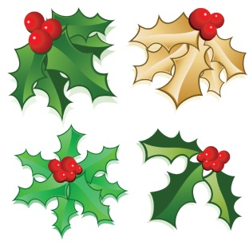
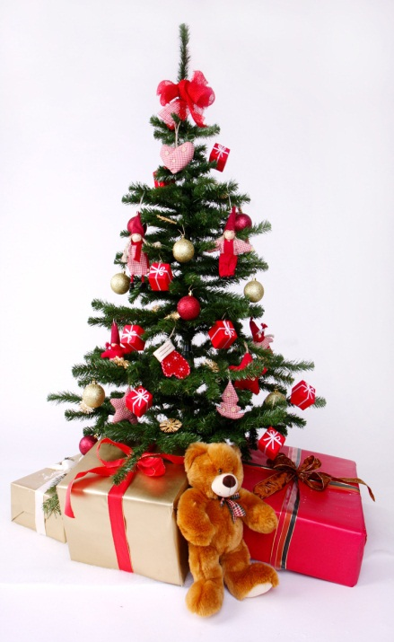
21.7 CLIL
Elektronická učebnice - II. stupeň Základní škola Děčín VI, Na Stráni 879/2 – příspěvková organizace Music
WHITE CHRISTMAS
I'm dreaming of a white Christmas
Just like the ones I used to know
Where the tree tops glisten and children listen
To hear sleigh bells in the snow
I'm dreaming of a white Christmas
With every Christmas card I write
May your days be merry and bright
And may all your Christmases be white
I'm dreaming of a white Christmas
Just like the ones I used to know
So may your days be merry and bright
And may all your Christmases be white
May your days be merry and bright
And may all your Christmases be white

Slide 8
21.8 Test znalostí
Elektronická učebnice - II. stupeň Základní škola Děčín VI, Na Stráni 879/2 – příspěvková organizace Hudební výchova
Meziválečnou hudební scénu lze charakterizovat jako: a/ nudnou b/ životem kypící, bujarou c/ pod vlivem Asie d/ stagnující | 3. Charleston není: a/ město v západní Virginii b/ tanec c/ film d/ druh černošských písní
2. K nejpopulárnějším orchestrům té doby patřil: a/ Orchestr Glenna Millera b/ Orchestr Franka Sinatry b/ Orchestr E. F. Buriana d/ Neworleanský rozhlasový orchestr | 4. K českým představitelům meziválečné populární hudby nepatří: a/ Jiří Voskovec b/ Jan Werich c/ Jiří Šlitr d/ Jaroslav Ježek
Správné odpovědi:
b
a
d
c
Test na známku

Slide 9
Elektronická učebnice - II. stupeň Základní škola Děčín VI, Na Stráni 879/2 – příspěvková organizace Hudební výchova
21.9 Použité zdroje, citace
http://en.wikipedia.org/wiki/In_the_Mood (slide č.1)
http://www.novinky.cz/veda-skoly/historie/245543-jaroslav-jezek-temer-hluchoslepy-mistr-jazzu.html (slide č.4)
http://www.youtube.com/watch?v=AVAZ4M13gWA (slide č.4)
http://www.youtube.com/watch?v=ZJC21zzkwoE (SLIDE Č.5)
obrázky z databáze klipart
Prchal Jan: Populární hudba ve škole, Musikservis, 1998, ISBN 80-86233-00-6

Slide 10
Elektronická učebnice - II. stupeň Základní škola Děčín VI, Na Stráni 879/2 – příspěvková organizace Hudební výchova
21.10 Anotace
Autor | Mgr. Drahomíra Párová
Období | 07 – 12/2012
Ročník | 8.,9. ročník
Klíčová slova | Symfonický jazz, swing, big band, charleston, boogie woogie, taneční hudba, Osvobozené divadlo
Anotace | Prezentace popisující vývoj moderní populární hudby ve světě a Čechách mezi světovými válkami.

